Slide 1
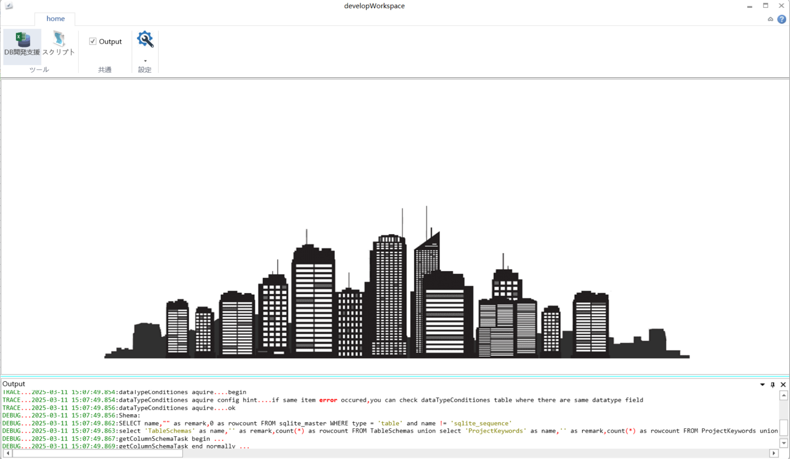
安装
1.执行环境
Windows10以上
Excel2010以上
Salesforce命令行工具sf已安装
2.安装
下载zip文件并展开
最新差分里面的文件覆盖到展开后的DevelopWorkspace.exe所在路径内
3.点击DevelopWorkspace.exe文件执行

Slide 2
核心功能
灵活利用excel的强大功能，对数据进行灵活的编辑后（插入/更新），一键反映到Salesforce环境的基本操作为核心机能。
支持单表/多表的导出/反映/差分，对指定条件的数据进行快速的删除或者更新（不用指定具体的Id）
支持对经常使用的数据的条件按业务上关注的数据进行管理，通过它可以快速出/反映/差分
对SOQL的多张表的复合检索的对象数据有层次的输出到Excel中，可以用来数据分析检证等工作，类似Salesforce中的Report这个工具。
通过sf获得的meta数据可以通过表的形式更直观的输出到Excel中，可以在release时通过它来比较多个环境之间的差分
使用场景
替代Workbench，Developer console等工具，除了日常的数据CRUD操作以外，还可以在这些场景中活用它
测试数据做成/测试结果检证
数据移行
对一个黑盒功能进行观察数据的更新结果，用来反推它的业务内容

Slide 3
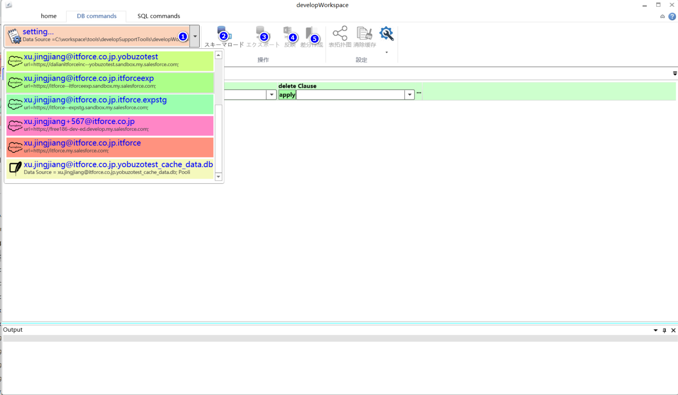
DB开发支援主界面
）
Tips：如果下拉列表里面没有自己的salesforce环境，那么需要配置sf命令的路径或者使用sf 事先登录到想访问的salesforce环境
（DatabaseConfig.json文件定义路径：sfCommandPath": "c:\\Program Files\\nodejs\\sf.cmd"）
主要功能：
①DB环境列表（salesforce的环境会靠下方）
②结构载入：Sobject的metadata载入
③数据导出：指定的sobject或者自定义SQL的结果显示到excel中
④数据更新：excel的内容反映到salesforce中
⑤差分作成：excel的内容和Salesforce的内容的差分

Slide 4
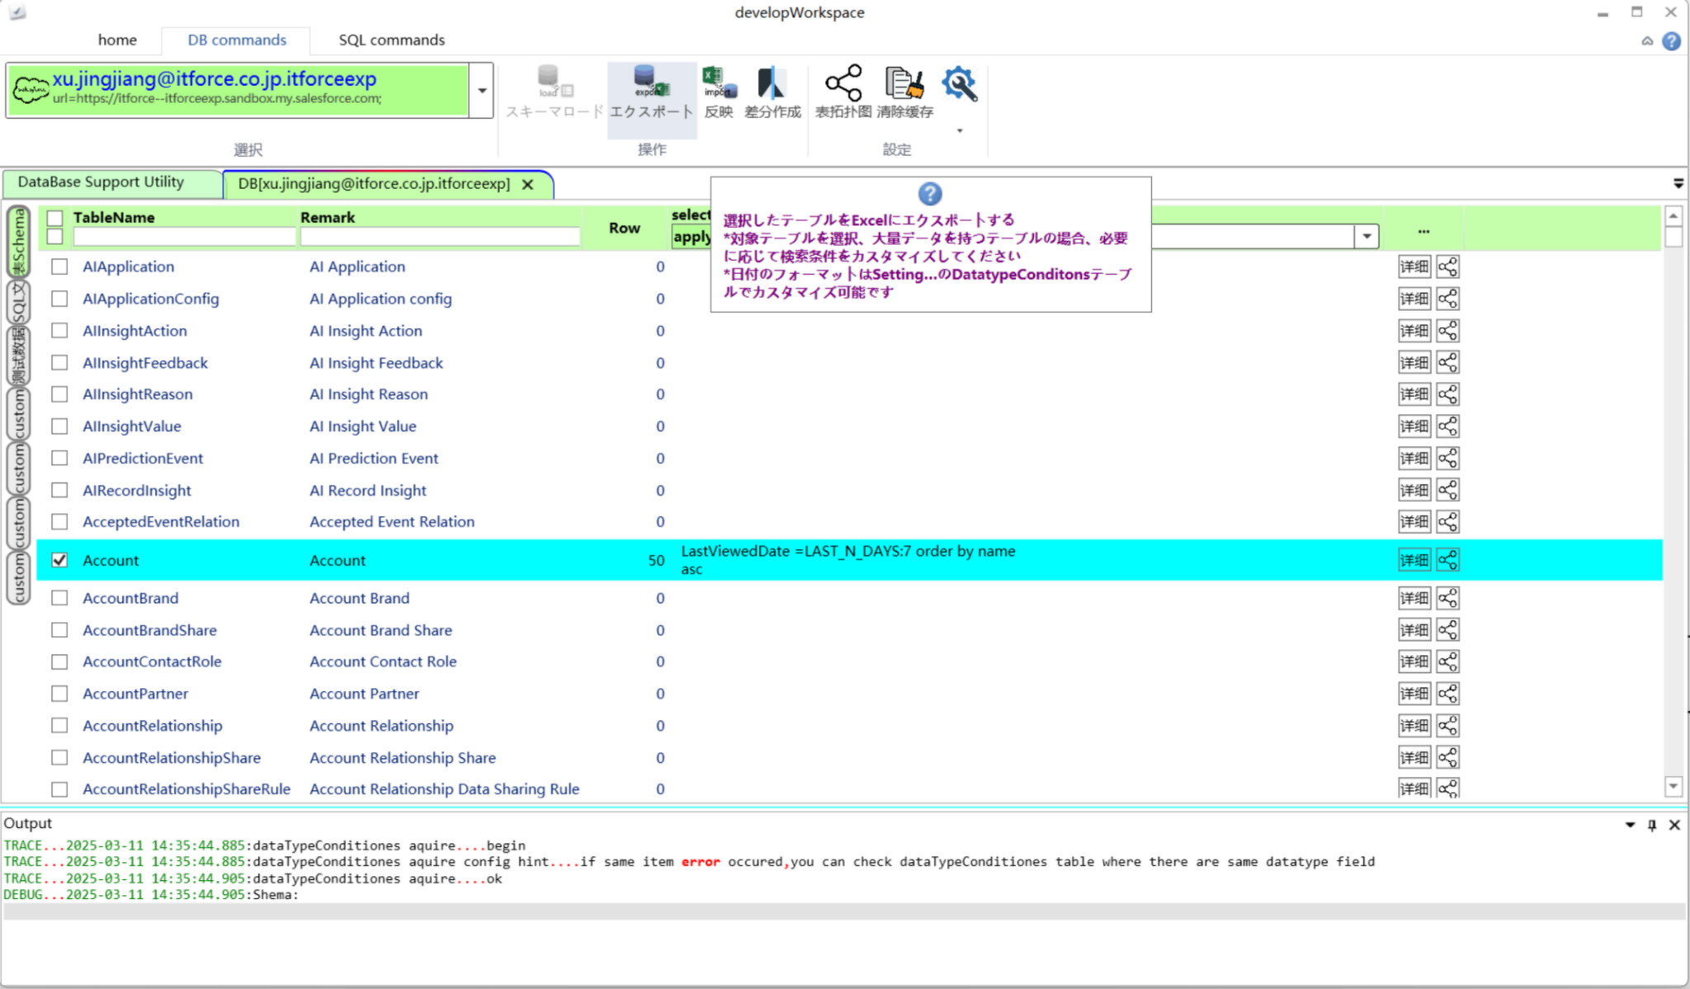
基本用法1：从表Schema中选择导出对象
SF环境选择
SOBJECT结构信息取得
选择对象SOBJECT
定制过滤条件
导出数据
执行SF功能
数据差分
数据加工（增删改）
数据反映至SF

Slide 5
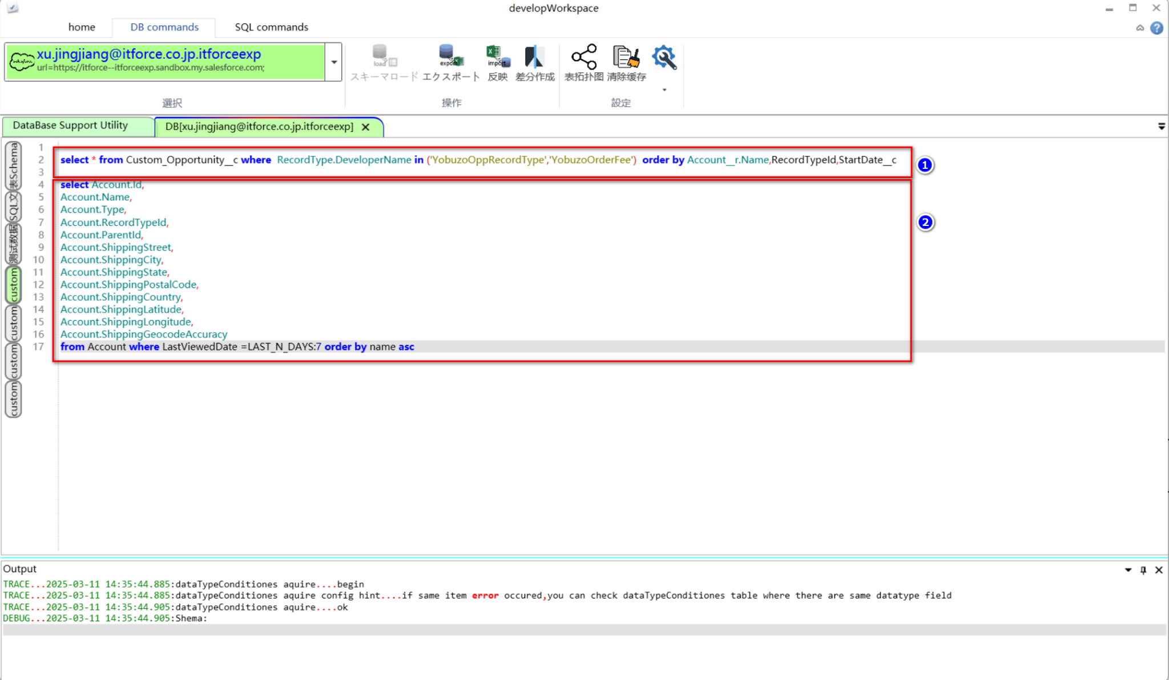
基本用法2：从Custom中直接定义SOQL确定导出对象以及条件
SF环境选择
注意每一个SOQL只处理单张表的数据，为简化书写方式，所有的字段的用 * 代替
SOBJECT结构信息取得
定制SOQL
导出数据
执行SF功能
数据差分
数据加工（增删改）
数据反映至SF

Slide 6
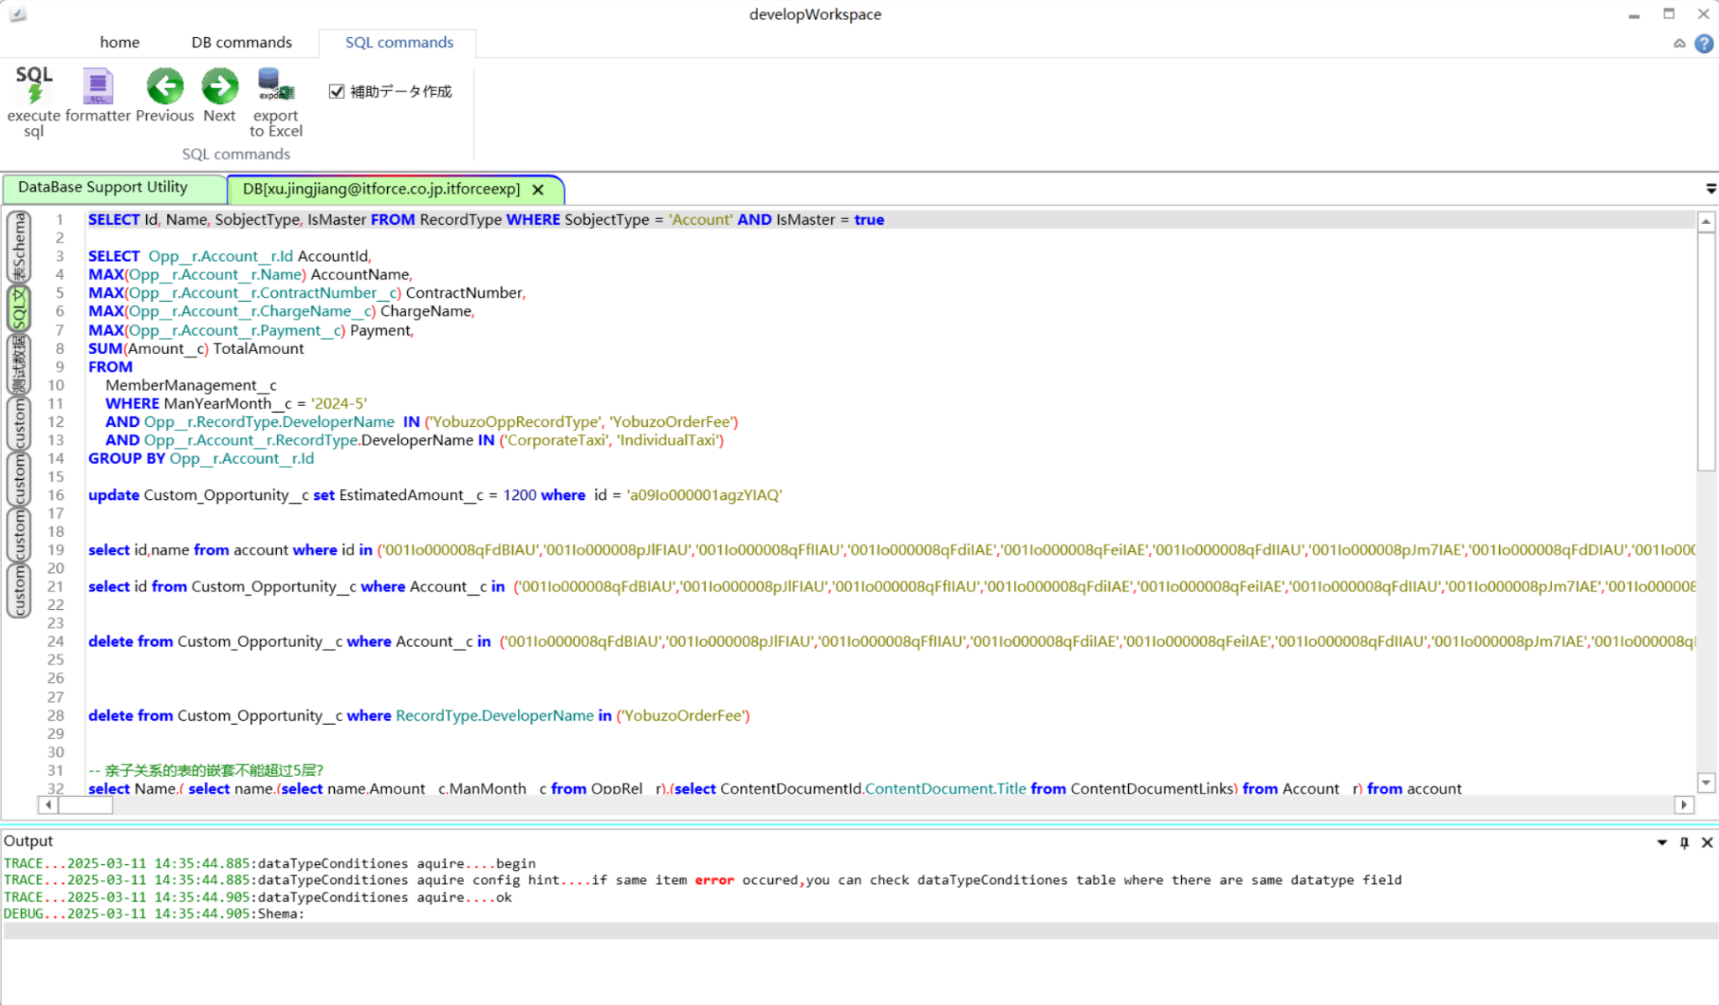
基本用法3：增删改查，除了基本的SOQL，可以通过定制Where条件批量更新/删除数据

Slide 7
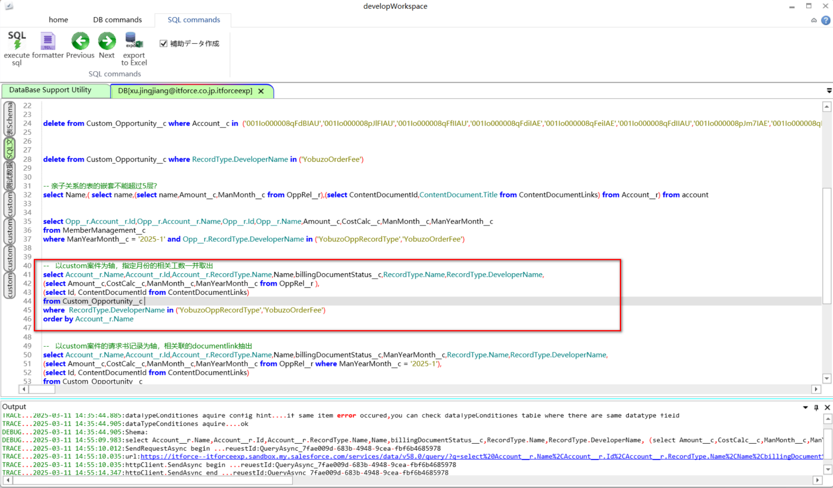
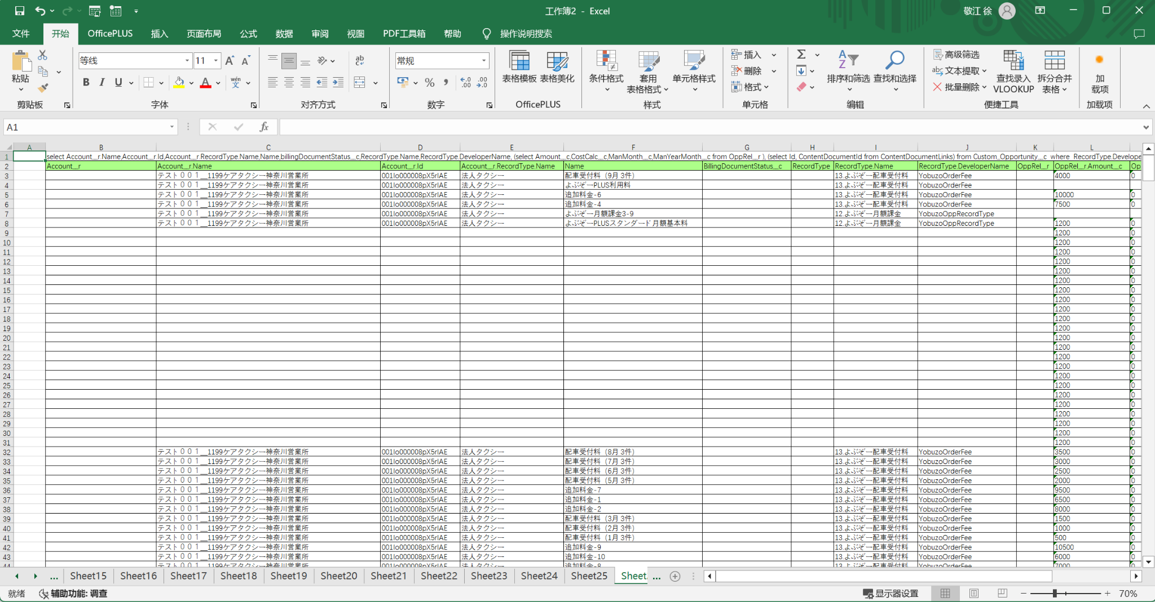
基本用法4：可以对复合检索的SOQL的结果按关系分层次的导出到excel中可以有效的进行数据分析（替代Report）

Slide 8
其他功能
表之间的Lookup的拓扑？关系图展示
环境部署前后的Profile/permission的差分
差分默认按主键进行计算，可以指定其他项目进行差分，可用于不同环境数据迁移后的差分确认
不同环境的两张表也可以进行差分，除了数据差分以外，结构的不同处也会标示出来

